Slide 1
QQ飞车说明
《QQ飞车》是由腾讯琳琅天上游戏工作室开发，腾讯游戏发行的一款网络游戏，最高同时在线已超过300万。游戏结合休闲和竞技玩法，是专为QQ用户打造的一款时尚赛车游戏，采用了物理引擎PhysX来保证车辆运行时的真实感，给玩家带来流畅的操作手感和驾驶体验
官网http://speed.qq.com。

Slide 2
QQ飞车系统介绍
1、录像系统
2、师徒系统
3、聊天系统
4、任务系统
5、结婚系统
6、称号系统
7、改装系统
8、保养系统
9、成就系统
10、车队系统
11、漂流瓶系统
12、养鱼系统

Slide 3
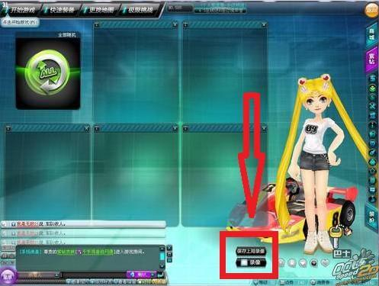
一、录像系统
QQ飞车是个很热门的赛车游戏，很多玩家也喜欢去录制一些视频，QQ飞车里面自带有录像系统，让玩家更方便的分享自己的赛程
录象功能被开启时，单局结束后，本局比赛的录象会被保存在“我的文档”中的“QQ飞车”目录中。如果录象者中途退出游戏，录象文件将不会被保存
在多人游戏界面中，点选“视频挑战”按钮，就能进入到管理录象文件的界面。在这个列表中，你可以浏览到本地电脑“我的文档”中的“QQ飞车”目录下的所有录象文件

Slide 4
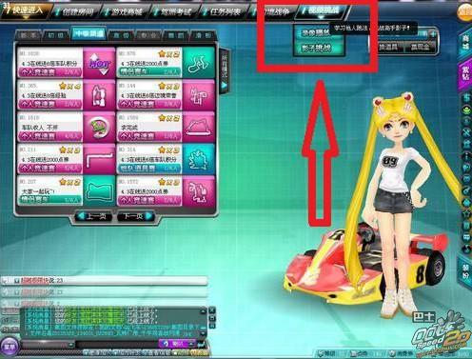
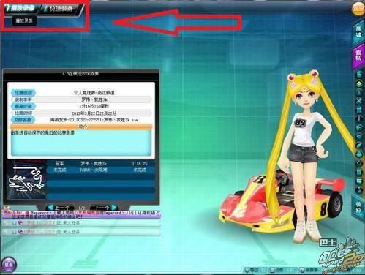
选中任何一个录象文件，按播放录象按钮，就进入到了录象播放画面。在这里你可以欣赏到整个比赛的过程回放了!

Slide 5
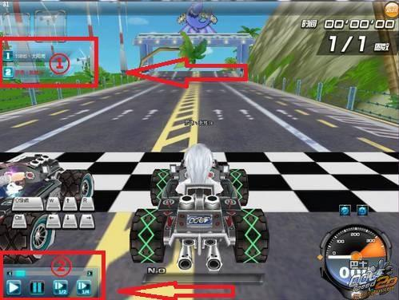
进入地图后，①图内可以任意点击比赛车手，视角会更换到那个车手身上。②图为视频“遥控器”里面有很强大的功能哟。

Slide 6
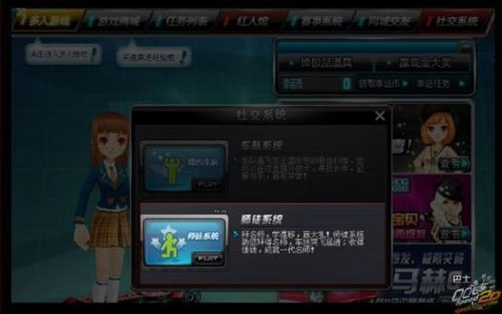
二、师徒系统
在QQ飞车“桃李满天下”版本中，不论您是经验丰富的竞速高手，还是刚进飞车的赛车新手，师徒系统将会给您带来同样的乐趣和丰厚的奖励
在大厅面板中，您可以找到“社交系统”，里面新增了一个“师徒系统”，进入后就可以寻觅名师或佳徒了。
当点击后，系统会自动判断您当前的等级和驾照，请注意：只有等级低于30级的玩家才有拜师的资格，同时必须考取高级驾照才能收徒哦!

Slide 7
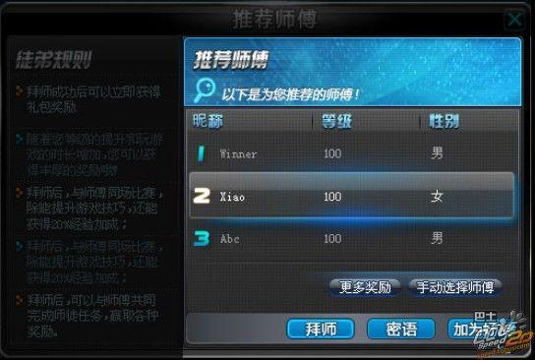
徒弟系统：
进入师徒界面后，您可以看到系统为您推荐的3个师傅，您可以先与自己感兴趣的师傅沟通联系，再尝试拜师哦!当然，您也可以通过手动输入QQ号或昵称查找其他玩家进行拜师。
拜师成功后，您可以立即获得包括赛车和套装在内的新手礼包奖励，再次进入“师徒系统”就可以看到自己的师傅和自己的同门玩家了!
快和师傅一起进行游戏吧，除了从师傅那里学到飞车技巧外，您还可以得到20%的额外经验奖励，完成特有的师徒任务，随着您的等级提升，直到考取高级驾照出师，您都可以获得等级礼包大奖!

Slide 8
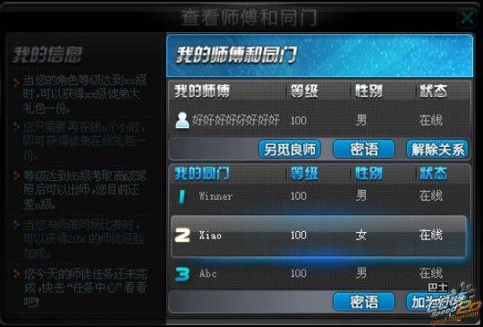
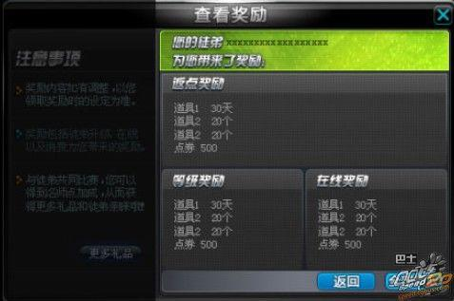
师傅系统：
考取高级驾照您就可以收徒了!系统会为您推荐3个合适的徒弟，选择其一收为佳徒吧!您也可以通过手动输入昵称或QQ号选择心仪的徒弟。当您和徒弟同场游戏时，只要您完成比赛，就可以获得1点名师点，此外，每当一个徒弟完成比赛，你就可以获得1点额外的名师点，随着名师点的积累，您除了可以成为名师红人，享誉飞车世界外，还可以获得丰厚的奖励，并且名师点的提升还可以增加您同时可带徒弟的上限哦：
随着徒弟等级提升，您可以获得丰厚的点券和消费券奖励!此外，在师徒关系存在时，只要徒弟通过Q币或Q点消费，您都可以获得一定比例的消费券返点哦!这些都可以在查看徒弟时，点击“领取奖励”按钮领到。

Slide 9
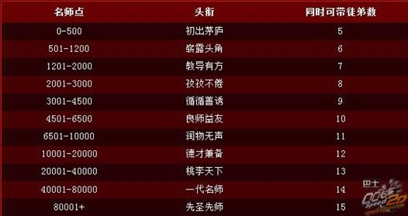
名师点介绍和奖励：
当您和徒弟同场游戏时，只要您完成比赛，就可以获得1点名师点，此外，每当一个徒弟完成比赛，你就可以获得1点额外的名师点，随着名师点的积累，您除了可以成为名师红人，享誉飞车世界外，还可以获得丰厚的奖励，并且名师点的提升还可以增加您同时可带徒弟的上限哦：

Slide 10
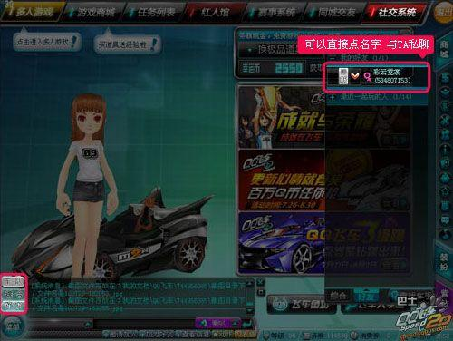
三、聊天系统
在飞车中聊天系统有三个频道：车队、综合、好友。
其中车队频道主要用作车队中的群聊;综合频道则用作游戏房间或是休闲区内大家的闲聊;而好友频道，自然是给亲朋好友间侃家常的地盘了!
在车队或者综合频道中发言，只需要选择这个频道，在输入栏中写下自己想说的话即可。
而想要与好友私聊，则可以在好友面板中双击在线的好友，即可自动转到好友频道与之密语啦!

Slide 11
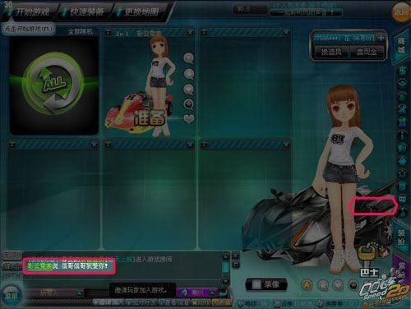
在房间或是休闲区中，如果遇到了心仪的GGMM，也可以直接点TA的名字，然后与TA私聊哦!

Slide 12
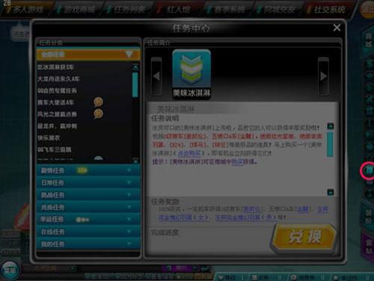
四、任务系统
点击右侧工具栏上的“任务”图标，即可打开任务中心。在任务中心中将所有的任务分为以下几个大类：
剧情任务：飞车漫画剧情的完美再现，体验做飞车英雄的快感!
日常任务：每日都可以完成的，飞车中最普遍，最多件的任务，以完成某些地图中的多人游戏为主。
挑战任务：需要你一个人去挑战某一目标的任务，譬如障碍挑战，非常有趣的个人游戏。
兑换任务：上交某些任务道具以换取S级赛车等珍贵道具的任务。
幸运任务：做一些很简单的事情，但是可以获得许多用于幸运系统的幸运币的任务。
在线任务：一系列不需要接受，只需要你在线就能完成的任务。
除此以外，还有一个“我的任务”，囊括了所有飞车中你接受的任务，方便大家查看自己的任务状态。

Slide 13
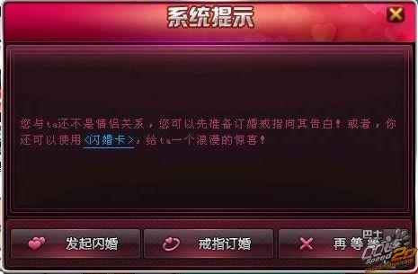
五、结婚系统
第一步：订婚
全新的“结婚系统”将以往简单的订婚步骤变的更加隆重和令人难忘，将整场婚礼将分为订婚、求婚、预定礼堂、发喜帖、进入礼堂和进行婚礼等多个流程。准备结婚的双方首先需要用“订婚戒指”或“闪婚卡”订婚，才能进行下一步的婚礼准备。

Slide 14
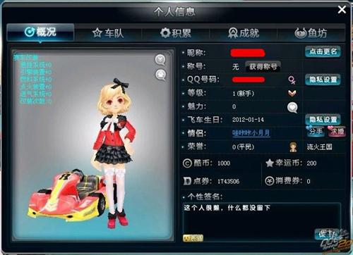
第二步：求婚
订婚成功后，紧接着就是“求婚”了，求婚会让您对情侣的爱显更加有诚意。求婚者可通过游戏个人资料面板，使用“求婚卡”等道具向情侣发起求婚。求婚成功后，求婚者将自动获取开启婚礼礼堂的钥匙。

Slide 15
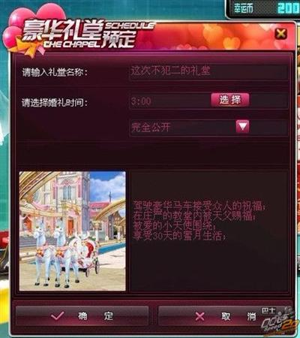
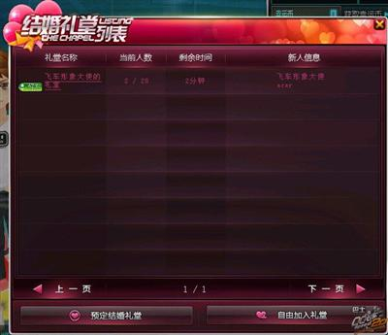
第三步：预定礼堂、发喜帖
当然，求婚者还必须为接下来“预定礼堂”和“向好友发喜帖”的工作负责，让您的游戏婚礼变的更加富有真实感。使用婚礼钥匙成功预定礼堂后，玩家还可以为自己的婚礼礼堂设定进入的权限。同时，新郎与新娘可以向自己的好友发放喜帖，收到喜帖的玩家即为婚礼嘉宾。

Slide 16
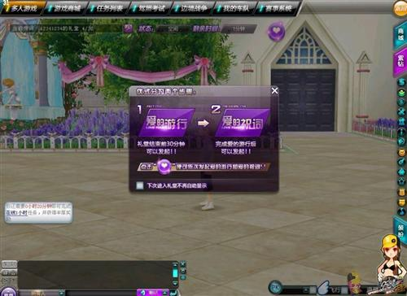
第四步：进入礼堂
当婚礼预定的时间达到之后，婚礼房间将自动生成。新娘和新郎可以通过邮件中的链接进入婚礼礼堂，婚礼嘉宾可以通过喜帖进入婚礼房间。除此之外，还有更多有趣的婚礼小细节等着玩家们自己去探索哦！

Slide 17


第五步：仪式流程
婚礼仪式流程分为“爱的游行”和“爱的祝词”两个步骤。在“爱的游行”中，新郎和新娘将双双坐上结婚马车，在唯美浪漫的礼堂中游行并接受众人的祝福。然后携手走过红地毯，来到神父面前，接受神父的鉴证和赐福。
婚后根据夫妻间恩爱度将会有对应的经验加成，结婚双方还将拥有新的飞车任务。同时，飞车还将增加恩爱红人排行榜，一展飞车王国的模范夫妻。如此美妙的结婚过程与全新体验，是否让你心动不已呢？相约情人节，赶快向心爱的TA表白结婚吧！

Slide 18
六、称号系统
QQ飞车称号系统类似于成就系统，玩家在某种情况下完成某种操作时可以获得称号。玩家可以获得多个称号，选择一个称号显示在名字下面。比如当您为您的车队 在上一个车神争霸赛季中获得秋名山第一名时，到下一个赛季，您将拥有珍贵的称号“秋名山车神”，彰显您的威望和荣誉！“秋名山车神”的称号是全服唯一的 哦！
每一种称号都代表着一种独特的荣誉，都象征着在百万玩家中，您是极其不寻常的一名玩家。因此，当您拥有称号之后，无论是在在好友列表中，多人游戏房间 中，还是在休闲区中都会显示有您当前所佩戴的称号。如果您有幸成为了红人榜中的一元，那么您的称号亦将在红人榜中展现出来。让这些称号为您带来独一无二的 自豪感，让您在荣誉中快乐游戏。

Slide 19
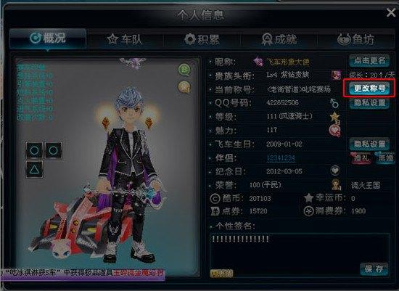

Slide 20
七、改装系统
QQ飞车里买了辆车后就要对其进行改装，改装能提升车辆的性能！
赛车改装配件分为：悬挂、引擎、进气、燃料、点火
悬挂：很多人对改悬挂很纠结，其实悬挂只是增 加车子的重量，而对速度没任何影响。悬挂每+2车子的重量会增加100kg。增加悬挂车子会变重，转弯半径会变小，抓地稳，这个有利于更加贴弯，越重的车 抗撞能力越好，悬挂虽然对速度没影响，但是会影响车子的加速度，加速变慢，但是这个时间几乎可以忽略。重的车由于惯性大，在用加速卡后速度减得慢，相当于 加速的时间变长了。太重的车在飞跃的时候飞不远也飞不高，有时候容易杯具。悬挂会影响车的手感，悬挂这个要依据个人的手感而适当地加，加一点悬挂是有用 的。
引擎：影响车子的最高速度和加速度，每+2, 车子的速度会快1km/h，出强后每+4速度快1km/h。对于BC车出强很难，A车出强容易点。其实越慢出强表示这个车的改装潜力越大。一般玩家A车能 加到出强基本可以不用在改了，因为出强后的车改装对性能的影响是很微弱的：出强后每+4速度只快1km/h，而成功几率越来越低，如果有条件的加到10多 也可以，改装红人的+30我们基本不用考虑了。
进气：影响车子的集气效率。
燃料：影响车子的喷气的速度和时间。
点火：影响车子小喷的强度和时间。

Slide 21
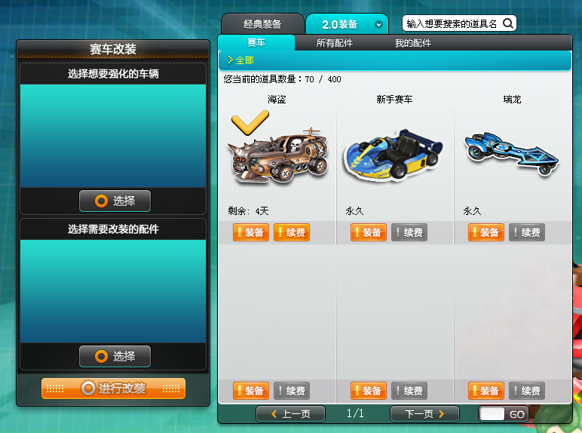
改装车的界面

Slide 22
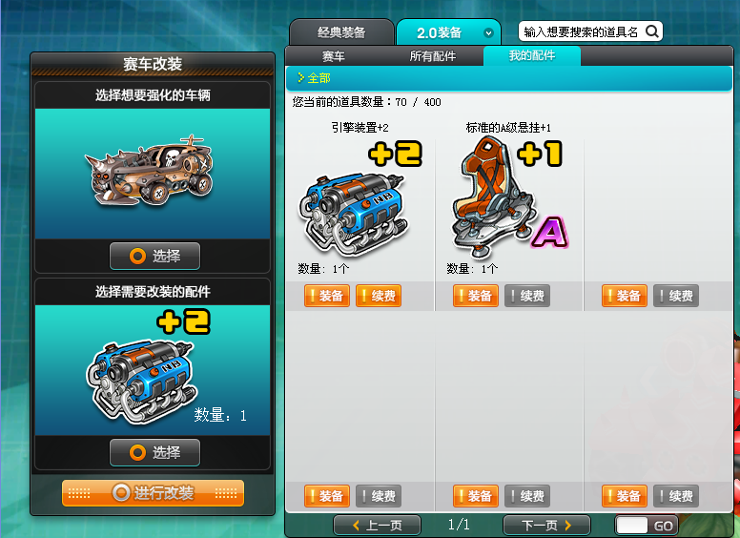
选择了改装的车和配件

Slide 23
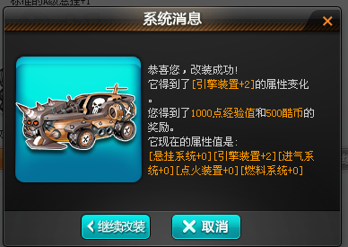
改装后

Slide 24
飞车保养
赛车保养简介
●只有部分A级赛车可进行赛车保养
●每次赛车保养，都会100%延长赛车期限，并有机会将赛车期限升级为【永久】
●保养等级越高，将赛车升级为【永久】的概率越高
赛车保养入口&界面
1、在【赛车改装】中选择【赛车保养】 或点击【装扮】 按钮，进入个人物品栏内的赛车页签。
2、个人物品栏内，可保养的赛车图标上，将出现 ,点击 ，点击即可打开【赛车保养】界面，如下图。

Slide 25
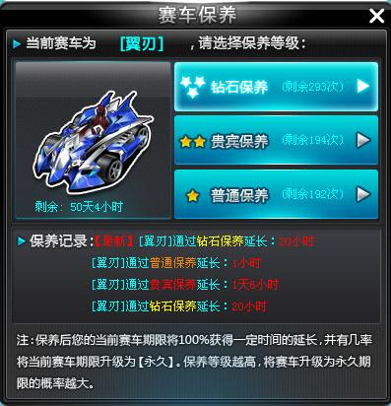

Slide 26
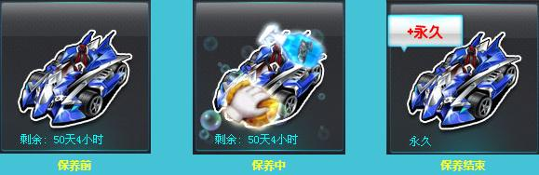
3、点击各级保养按钮，即会扣除对应的【保养卡】（保养卡可在 商城 - 功能道具 下直接购买），并在一段保养动画后，显示保养结果，如下图。
永久A级赛车永久A级赛车一直是千万玩家的梦想，现在就去保养自己的爱车，追寻传奇的永久A级赛车吧！

Slide 27
车队系统
车队系统是一个强大的能将玩家与好友集合在一起，让玩家的游戏生活更为方便和丰富多彩的系统。它主要分为三大板块，一是车队建立，二是车队管理，三是车队排名。
车队系统介绍
在当前的版本玩家可以创建自己的车队了，如果某个玩家要创建车队，那么他需要达到20级并购买一个车队徽标。创建车队后可以招收车队成员，玩家也可以主动申请加入车队，加入车队没有任何等级限制也不需要购买任何道具，车队队长可以管理自己的车队
设置车队的状态和属性等，并且可以委任车队内成员的职务。
建立和加入车队
进入游戏后，点击“我的车队”即可选择“创建车队”或“加入车队”。如果玩家想要创建自己的车队，那么他需要达到20级并购买一个车队徽标。进 入“创建车队”输入车队名称并通过检测即可。车队创建后该玩家将成为车队队长，接下来便可以开始招兵买马——邀请更多的朋友加进自己的车队。玩家也可以主 动申请加入车队，加入车队没有任何等级限制，也不需要购买任何道具。
车队管理
车队队长可以管理自己的车队，设置车队的状态和属性等，并且可以委任车队内成员的职务。车队内目前分为10个等级：队长，副队长，车队官员，车 队核心，车队精英，车队骨干，车队老手，车队成员，新手成员，见习成员。加入车队的玩家在名字显示上会有所表现，会在自己名字下面拥有<车队 名>的标志。

Slide 28
车队内目前分为10个等级：
队长，副队长，车队官员，车队核心，车队精英，
车队骨干，车队老手，车队成员，新手成员，见习成员
加入车队的玩家在名字显示上会有所表现，
会在自己名字下面拥有《车队名》的标志
游戏内所有的车队有一个总的排名，
决定这个排名的唯一标准是车队的积分。
车队内每个玩家的表现(比赛、活跃、消费等)都可以为车队贡献积分。
QQ飞车车队排名
游戏内所有的车队有一个总的排名，决定这个排名的唯一标准是车队的积分。车队内每个玩家的表现(比赛、活跃、消费等)都可以为车队贡献积分。通 过它的帮助，玩家还能掌握《QQ飞车》内所有车队的资料，不仅能为新入驻的玩家寻找到称心满意的车队，还能使其他车队之间知己知彼，让优秀的车队享受更多 荣誉，为落后的车队敲响警钟。
在车队系统中，你能与情投意合的伙伴分享快乐，分担忧愁，你能与志同道合的朋友切磋技术、交流经验，你能与心意相通的队友并肩作战，以完美的配 合创下全新的记录，获得更多的胜利。每个人都可以贡献出自己的一份力量，为了车队的荣誉而战，在那一刻，你不是一个人在战斗，你不是一个人在漂移。
面对如此强大的车队系统，你还在犹豫什么呢?赶快加入，为了车队更美好的明天而战吧!

Slide 29
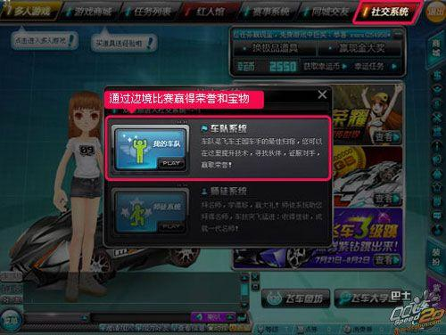
在大厅中选择社交系统，在弹出的社交系统面板中选择车队系统按钮，即可进入车队系统。

Slide 30
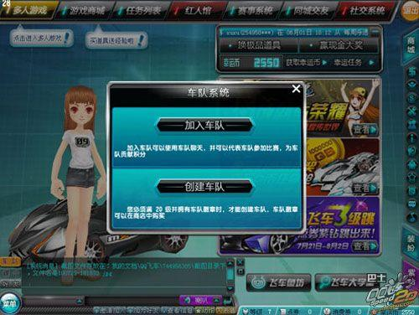
倘若你还没有加入任何一支车队，则可以选择加入一支已有的车队，又或者是创建一支属于自己的车队。

Slide 31
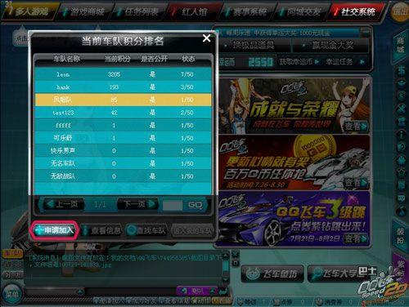
想要加入一支已有的车队，只需在车队列表中选择一支喜欢的车队，点击列表左下方的申请加入即可递交入队申请啦。

Slide 32
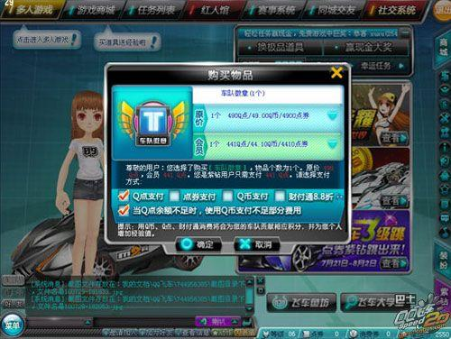
而要创建自己的车队，则首选需要达到20级，并且在商城中购买一个建立车队所必需的车队徽章(记住是徽章而不是勋章哦)，即可建立自己的车队啦!

Slide 33
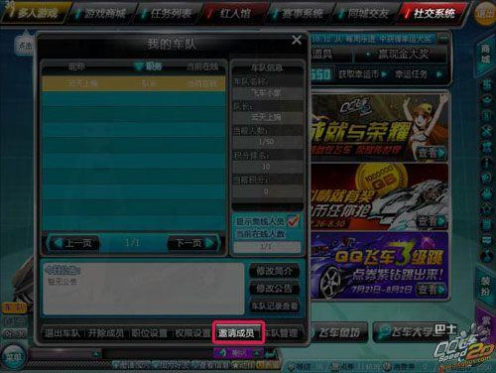
有了自己的车队之后，就可以邀请自己的好友加入了!作为队长，可以给队员们设定官位，让他们协助管理车队;也可以将扰乱车队气氛的家伙扫地出门。总而言之，你的地盘你做主!

Slide 34
漂流瓶系统
QQ飞车漂流瓶系统是QQ飞车新版本《瓶瓶漂流季》全新推出的娱乐系统。QQ飞车漂流瓶系统和QQ邮箱中的漂流瓶是基本一样的，如果你对QQ飞车漂流瓶系统还不是非常了解的话，下面的介绍可要仔细看看咯~

Slide 35
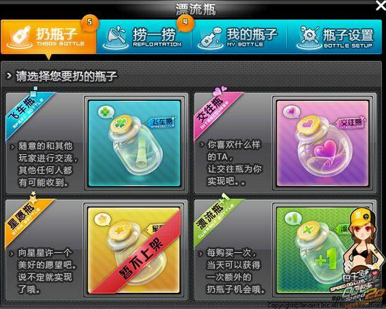
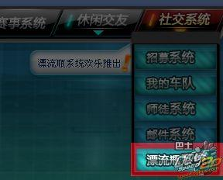
一、漂流瓶界面介绍

Slide 36
首先，在社交系统和系统右侧的快捷按钮就可以打开漂流瓶系统界面，在这里，你可以看到新版本中全新推出的漂流瓶：飞车瓶和交往瓶。飞车瓶是一种 可以随意发送任何内容和他人交流的瓶子;交往瓶是一种专门发给异性的求交往的瓶子

